Slide 1
Норуот тылынан уус-уран айымньытын нөҥүө тылыгар
кэһиллиилээх оҕону патриотическай өйгө-санааҕа иитии (алын кылаас оҕолоругар аналлаах бырайыак)
Воспитатель: Семенова В.И.

Slide 2
Бырайыак төрүөтэ:
Биһиги бүгүҥҥү олохпут сүрүн тосхоло –оҕону төрөөбут айылҕатыгар сөп түбэһиннэрэн, алтыһыннаран норуот тылынан уус-уран айымньытыгар сыһыаран, дьыл, кэм-кэрдии хаамыытынан салайтаран, ол аата оҕону төрүт үгэскэ олоҕуран иитии-үөрэтии, уһуйуу буолар.

Slide 3
Бырайыак суолтата:
Билигин төрүт үгэстэр үксүлэрэ умнуллан иһэннэр хаттаан эргийэн эрэр кэмнэрэ. Эбэтэр өй-санаа урукку өттүгэр иэҕиллэн эрэр. Сиэргэ-туомҥа итэҕэл быһыытынан болҕомто ууруллар буолла. Бу кэмцэ оҕо бэйэтин айылҕаттан айыллыбыт уйулҕатын тутуһуу, харыстааһын, билии улахан оруоллаах. Норуот тыына, дьылҕата, кини киһи – аймах үрдүк культуратыгар киллэрэр кылаата төрөөбут тылыгар, тыынынан уус- уран айымньытыгар иҥэн сылдьар. Ол иһин трөөбут тылын, тылынан уус-уран аыймньытын тыыныгар иитиллибит киһи бэйэтин норуотун ытыктыы, омук быһыытынан бэйэтин билинэр, киэҥ туттар. Саха оҕото хара маҥнайгыттан төрөөбут буоруттан силистэнэн – мутуктанан иитилиннэҕинэ, кини үтүө үгэстэрин чахчы этигэр- хааныгар иҥэриннэҕинэ, амарах сүрэҕин, мындыр өйун, уран тарбаҕын, удьуорун утумнаатаҕына эрэ саха омук быһыытынан чэчирии сайдар кэскиллэнэр. Маны олоххо киллэрэргэ оҕону кыра сааһыттан этигэр –хааныгар иҥэ сылдьарын уһугуннаран айдарыытын күүс-көмө, тирэх буолуу тоҕоостоох.

Slide 4
Бырайыак сыала: Норуот тылынан уус-уран айымньытын нөҥүө оҕону патриотическай өйгө-санааҕа киллэрэн, саха духовнай культуратын сайыннарар үтүө үгэстэри үйэтитии.
Бырайыак соруктара:
Оҕо дьоҕурун үөрэтии, кэтээн көрүү.
Фольклор айымньыларынан оҕо тылын быйытыы.
Фольклор араас көрүҥүн туһанан оҕо ойуулаан-дьүьүннээн, образтаан толкуйдуур уонна саҥарар дьоҕурун эрчийии.
Норуот остуоруйатын геройдарын үтүө холобурун сиэр-майгы өттүнэн иитиигэ көдьүүстээхтик туһаныы.
Бэйэтин норуотун төрүт культуратын киэҥ туттууга иитии.

Slide 5
Норуот остуоруйата Остуоруйа сырдык ыраҕа, үтүө санааҕа, кырдьыкка угуйар уонна уһуйар. Остуоруйа бары омуктарга барыларыгар баар. Норуот бэйэтин баҕатын, эрэлин, саныыр санаатын, олоҕун-дьаһаҕын бу остуоруйанан уустаан- ураннаан көрдөрөр. Кыра оҕолору остуоруйа үтүөҕэ, олоххо-дьаһахха үөрэтэр.
Өс-хоьооно
Өс-хоһоон көмөтүнэн оҕо тылын байытан, уустаан-ураннаан бэргэн –хомоҕой тылынан кэпсэтэр дьоҕурун ойуулаан, дьүһүннээн, образтаан толкуйдуурун эрчийэн фантазиятын сайыннарыахха сөп.
Саха оҕото кыра эрдэҕиттэн саҥарар саҥатыгар өс-хоһоонун үгүстүк туттара буоллар, баай, бэргэн, ситимнээх тыллаах, имигэс толкуйдаах, сиэр-майгы өттүнэн иитиллиилээх буола улаатыа этэ. Өс-хоһоонун күннээҕи олоххо хомоҕойдук тутуннахпытына, ону таһынан, остуоруйаҕа кыбытан оонньоон көрдөрдөххө, кыра оҕолор суолтатын кэбэҕэстик өйдүө, ылыныа, олус астыныа, дуоһуйуо этилэр.

Slide 6
Үөрэтии ньымалара:
Тылы сайыннарыы– сэһэргэһии, кэпсээн, быһаарыы.
Көрдөрүүлээх– иллюстрациянан көрдөрүү, кэтээн көрүү.
Практическай – программа темаларыгар практическай сорудаҕы толоруу.

Slide 7
Бырайыак үлэтин былаана
I. Бэлэмнэнии этаба:
1.Сыал, сорук туруоруу.
2.Анал программалары, методическай литереатуралары, дидактическай пособиялары наардааһын, талыы, үөрэтии, ырытыы.
3. Ситимнээх саҥаны сайыннарарга аналлаах ооньуулары айыы, көрдөөһүн, ырытыы, талыы.
4. Хас биирдии оҕо ситимнээн саҥарар саҥатын кэтээн көрүү, диагностика, мониторины саҕалааһын.
II. Олоххо киирии этаба:
1. Анал программанан, былаанынан бырайыагы тиһигин быспакка үлэлэтии.
2. Хас сыл аайы оҕо сайдыытынан мониторинг ыытыы.
3. Мониторинг түмүгүнэн үлэ былааныгар уларытыылары (коррекция) киллэрии.
III. Түмүк этап:
Бырайыак үлэтин түмүгунэн тэрээһин үлэлэр.
Бырайыак салгыы сайдар кэскилин дьүүллэһии, ырытыы (рефлекция), салгыы былааннааһын.
Алын кылаас учууталларын кытта бииргэ үлэлээһин (адаптивный период)

Slide 8
Бырайыак үлэтин түмүгэ:
Оҕо бэйэтин төрөөбут норуотун эйгэтигэр иитилиннэҕинэ, кини кыра сааһыттан уйулҕата уонна олоххо- дьаһахха эрэмньилээх, харалталаах буолар. Оҕолорго кыһамньылаахтык, улахаттарга болҕолмтолоохтук уонна ытыктабыллаах сыһыаннаһыы, аһыныгас, үтүө суобастаах, баай дууһалаах буолуу, сэмэй майгы, ис культура тыына уһуйуллар. Атын норуоттары ытыктыыр бэйэ норуотунан киэҥ туттар гына иитиллэр.
Оҕолорбутун кыра саастарыттан, бэйэбит төрүт культурабытыгар уһуйан, онтон бэйэлэрин төрөөбут ийэ тылларынан саҥардан, чахчы сахалыы сиэрдээх- майгылаах, өйдөөх-санаалаах, иэйиилээх –куойуулаах, чэгиэн-чэбдик ыччаты иитэн таһаарарбыт биһиги кэскилбитигэр кыһамньыбыт, болҕомтобут буолар. Төрөөбүт тылынан саҥарар , үөрэнэр оҕо билиини кэбэҕэстик ылынар, өйө-санаата туругурар, майгыта-сигилитэ ситэр, иһирэх иэйиитэ уьуктар, өлбөт үйэлээҕи айар-тутар дьоҕура тобуллар.

Slide 9
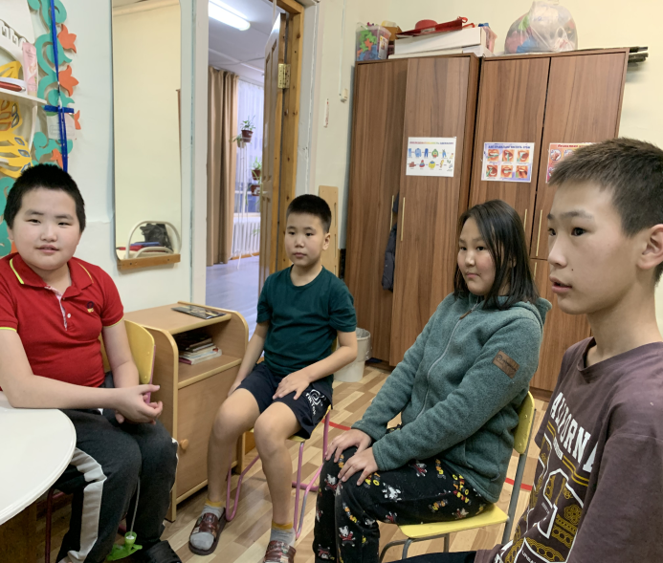
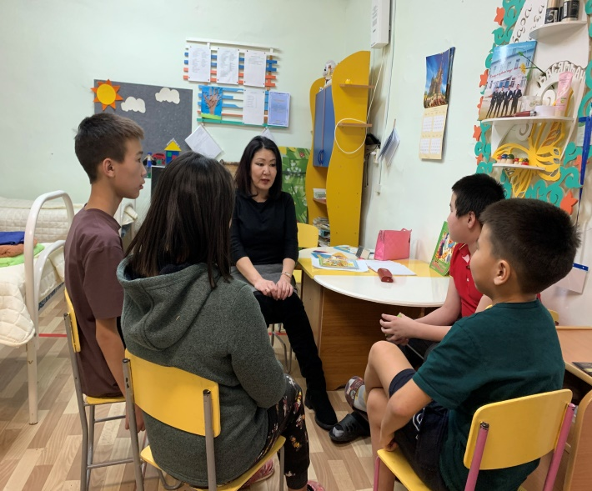
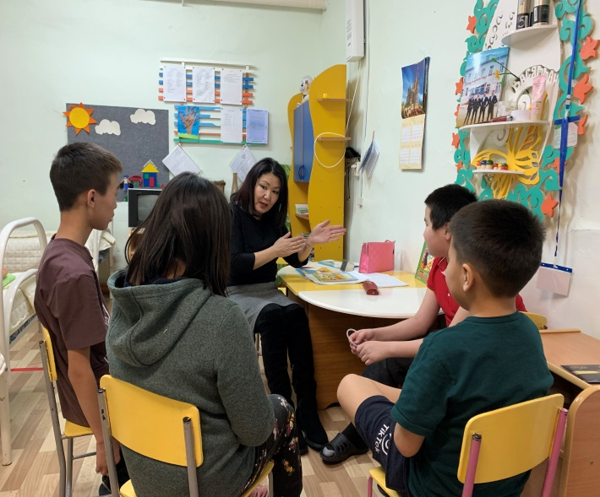
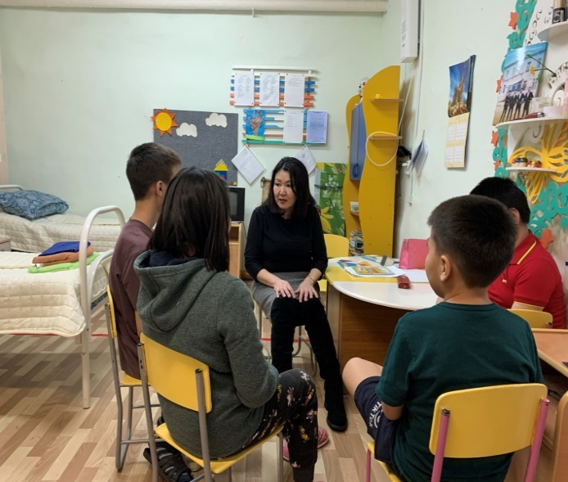
үөрэтии, айыы, ырытыы..

Slide 10
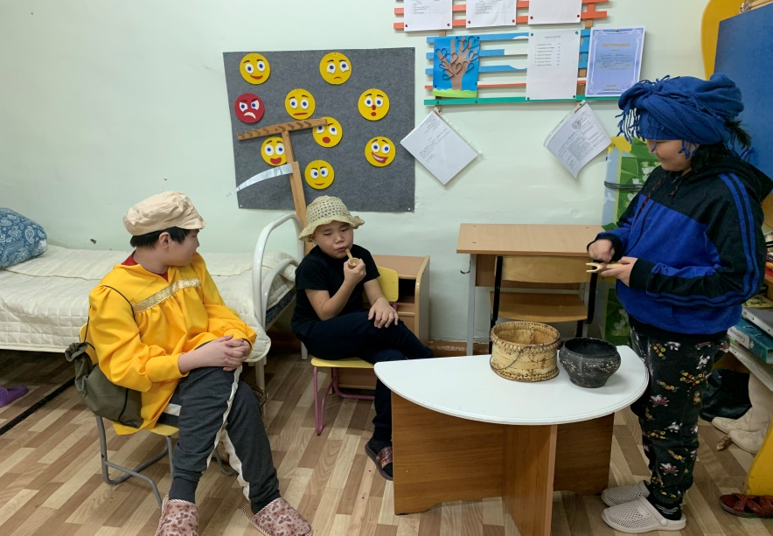
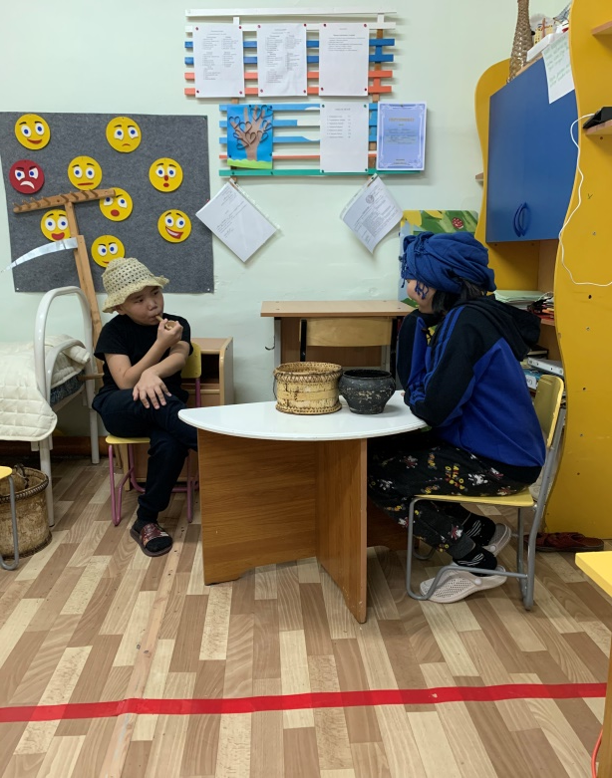
Бэлэмнэнии түгэннэрэ..

Slide 11
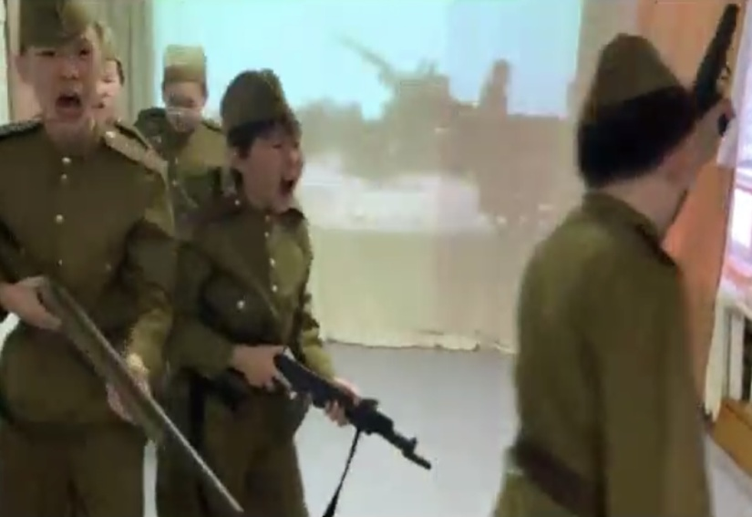
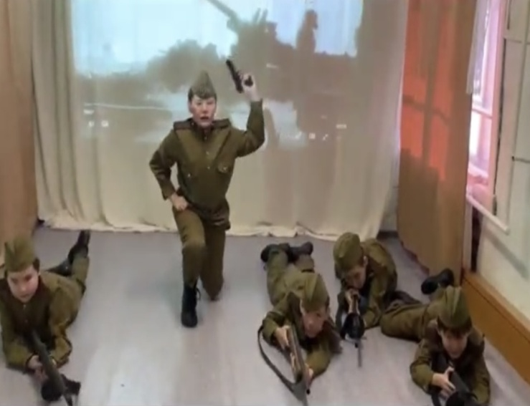
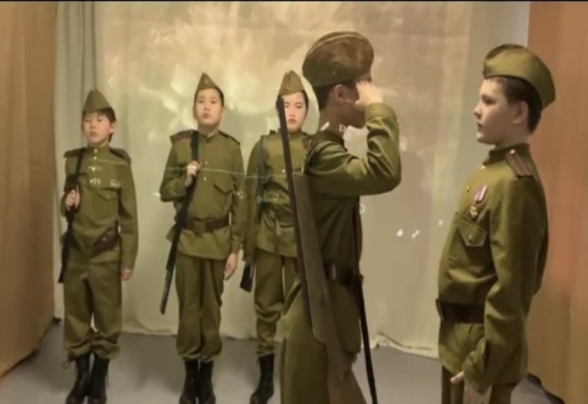
«Егор Чээрин» инсценировкаттан

Slide 12
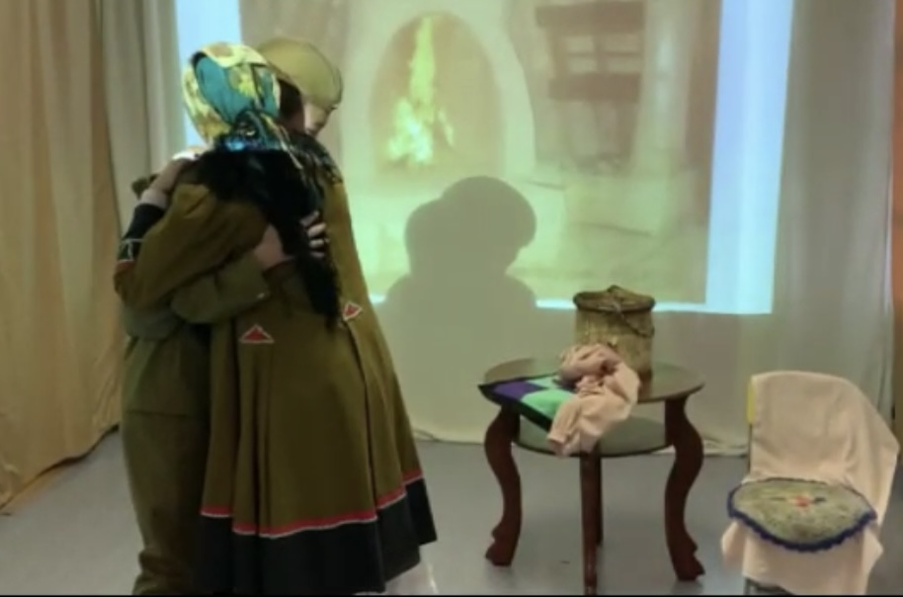

Slide 13
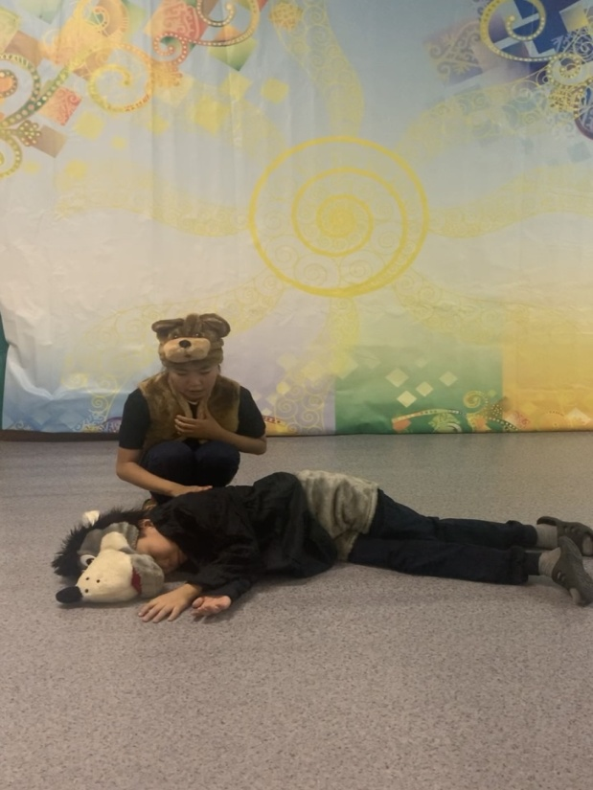
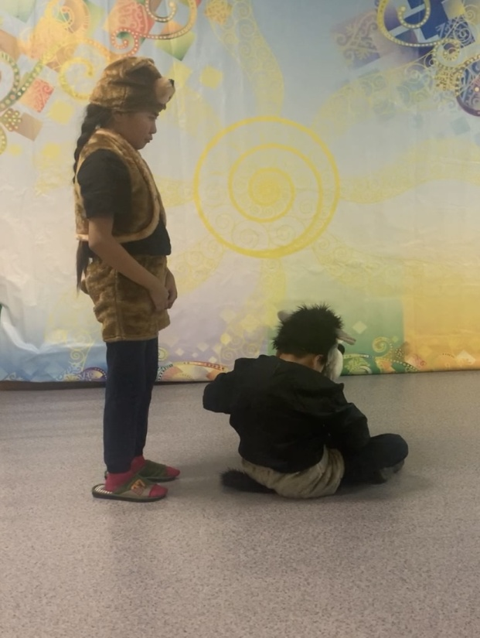
Өс-хоһоону табатык туһанан «Махтала суох» инсценировка…

